Slide 1
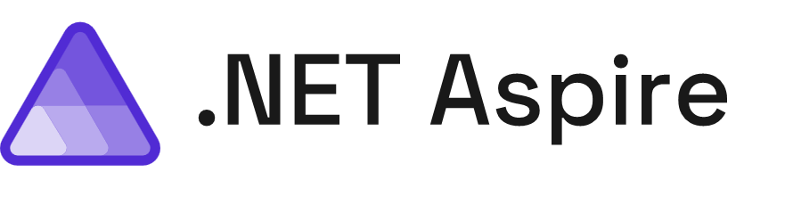


Introduction to
김진석
Microsoft MVP
박구삼
Microsoft MVP
유저스틴
Microsoft
/@msdev_korea
/@MicrosoftDeveloperKorea
Notes:
인사 및 각자 소개
지금 보는 채널은 MS 본사의 dotnet 채널임 좋아요 댓글 구독 알림설정 잊지 말고, 그리고 한국어 채널이 또 별도로 있으니 거기도 좋댓구알 부탁

Slide 2
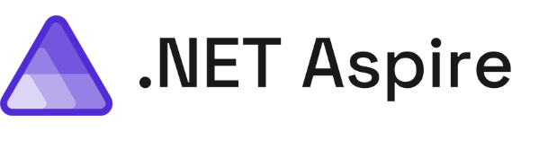
학습자료
aka.ms/letslearn/dotnet/aspire
워크샵 리포지토리
github.com/dotnet-presentations/letslearn-dotnet-aspire
Notes:
오늘 우리는 .NET Aspire 에 대해 얘길 해 볼 거임
그동안 이렇게 세 사람이서 여기저기 다양한 채널을 통해 .NET Aspire에 대해 얘길 해 왔는데, 여기 공식 자료 모음집과 샘플 코드 링크가 있음
이 워크샵을 처음부터 끝까지 쭉 돌려볼 거임. 같이 따라해도 좋고, 다시보기로 꼭 따라해 보면 좋겠음
There are tons of great .NET Aspire learning resources available and we have a single link to guide you through our learning journey including a brand new training path on Microsoft Learn.
Today we will be going through a workshop from start to finish available on GitHub so you can follow along at home. You can go directly to this github repository or click on it from the main learning resources link, it is at the top.

Slide 3
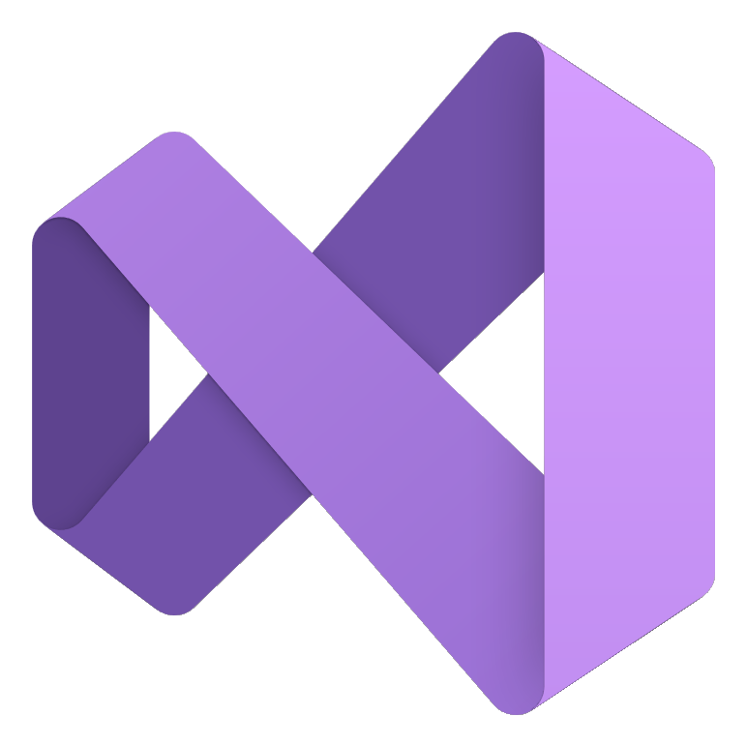

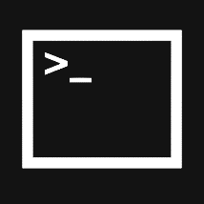






.NET 통합 플랫폼
.NET
Cloud
Web
Desktop
Mobile
Gaming
IoT
AI
+
+
Visual Studio
Visual Studio Code
CLI
Linux
NuGet
GitHub
Components, tools, library vendors
Windows
macOS
개발도구
운영체제
생태계
Notes:
닷넷은 개발자와 회사에서 하나의 통합 개발 플랫폼이 되고 싶은 포부가 있음
사실 현재도 그렇게 포지셔닝을 하는 중이고, 보이는 것처럼 클라우드 웹 데탑 모바일 게임 IoT AI 등 거의 모든 분야에서 닷넷을 활용할 수 있음
이게 가능한 이유는 개발도구 관련 에코시스템이 잘 되어 있고, 모든 운영체제에서 동작하기 때문임
.NET’s goal is to be a unified development platform that developers love and businesses trust.
It enables developers to build any kind of application with best-in-class runtime, programming languages, development tools, and a vast ecosystem that is powered by amazing developers around the world.”
You can any type of application across web, mobile, desktop, cloud, and more while infusing them with AI and building them across any operating system and a wide range of tools and a great command line.

Slide 4
모든 앱은 아래와 같은 기능이 필요합니다
Observability
관측용이성
Resiliency
회복탄력성
Scalability
확장용이성
Manageability
관리용이성
Notes:
그런데, 앱을 개발하다 보면 몇가지 필수적으로 고려해야 할 포인트들이 있음
특히나 클라우드 내지는 분산 환경에서 더더욱 그러한데, 이 네가지 요소를 거의 반드시 고려해서 애플리케이션을 개발해야 함
관측용이성 – 배포를 한 후에 앱 안쪽에서 무슨 일이 벌어지고 있는지 알 수 있어야 함
회복탄력성 – 이제는 장애가 날 수 있다는 가정을 하고 앱을 운영해야 하기 때문에, 이런 상황에서 앱의 일부분이 동작하지 않더라도 전체 시스템은 문제없이 돌아갈 수 있도록 해야 함
확장용이성 – 트래픽에 따라 자동으로 스케일링 인앤아웃이 될 수 있게금 설계해야 함
관리용이성 – 개발 후 배포 및 관리가 쉬워야 계속해서 바뀌는 요구사항에 유연하게 대처할 수 있음
No matter what type of application you're building every single application needs to be observable to get deep insights while you're debugging your application and while it's out into production. Additionally, they need to be resilient which means that no matter what the Internet connectivity is or the environment they need to be always up and running not only on the front end but also on the back end. They have to be scalable your application today much of serve a few 100 people but what happens when it serves 10s of thousands or hundreds of thousands of users. And finally, as a developer we want to be able to easily manage our application and easily deploy them so we can continuously and rapidly iterate on our apps.

Slide 5
.NET 8 에서 제공하는 것
Observability 관리용이성
Resiliency 회복탄력성
Scalability 확장용이성
Manageability
관리용이성
Built in metrics with dimensions
New Polly based resiliency packages
AOT (increased density)
Certificate auto-rotation support in Kestrel
DI integration for metrics
SignalR Stateful Reconnect
Performance
Better Logging support (faster, can object serialization)
Chiseled Ubuntu
Enrichment
Redaction
Testing fakes for Logging & Metrics
Notes:
닷넷 8에서는 이 네가지 요소를 위해 여기 슬라이드에서 보이는 다양한 라이브러리들을 제공하고 있음
이런 것들을 적극적으로 활용하면 클라우드 네이티브 애플리케이션을 개발하기 한결 편해짐
Now inside of .NET you have the ability to not only build these applications but integrate into all of these different parts and in .NET eight the team added even more goodness across all of these different key areas for developers. This means at your fingertips you can easily integrate different NuGet packages and services from the frameworks into your applications to make them more observable resilient scalable and manageable in the long run.

Slide 6
하지만 여전히 쉽지 않습니다 🙁
Complex
복잡합니다
Getting Started
어디서 시작하죠?
Choices
선택지가 많습니다
Paved Path
권장 옵션이 있다면…
Notes:
하지만 닷넷 8에서 제공하는 이런 수많은 기능들이 있음에도 불구하고 이런 이유들로 인해 여전히 쉽지 않음
여전히 복잡함 – 어떤 라이브러리를 어떤 상황에서 써야 하지?
어디서부터 이걸 시작해야 하지?
뭘 해도 될 것 같은데, 너무 선택지가 많은데?
그러니… 누가 일단 디폴트로 여기서부터 시작해! 라고 알려주면 좋을텐데… 하기 시작했음
And even though a lot of this is included directly into the SDK and additional packages, it doesn't mean it's necessarily easy because applications as we build them out and get more complex as they go So what this means is that as developers we have a lot of choices to pick we don't necessarily always have the best knowledge of where exactly to get started because of those choice options and as a .NET developer wouldn't it just be great if we had a paved path or a recommended path to do this with our applications.

Slide 7

A cloud ready stack for building observable, production ready, distributed applications
관측 가능하고 프로덕션으로 곧바로 배포 가능한 분산형 애플리케이션을 만들어 주는 클라우드 친화적인 개발 스택
Notes:
그래서, “누가 디폴트로 뭔가를 쫙 셋업해 주면 좋을텐데…”의 고민을 덜어주기 위해 닷넷 아스파이어가 나왔음
닷넷 아스파이어를 도입하면 앞서 얘기했던, 관측용이성, 회복탄력성, 확장용이성, 관리용이성 이 네가지를 기본 탑재해서 내가 배포하고자 하는 앱에 자동으로 설정을 해줌
And that is why the team built .NET Aspire it's a cloud ready stack for building observable, production ready, distributed applications and to help us be more productive as developers when we're developing and deploying our applications.

Slide 8
What does that mean? Who is it for? Should I use it?
하지만 너무 좋은 말만 있는데? 꼭 써야 하나요?
Notes:
그런데, 그렇게 말하면 너무 약 파는 것 같쟈나
사실 맞음
좋은 말 다 갖다놓은게 맞긴 한데, 실제로 그렇고 실제로 쓰기 편하게 만들어 뒀음
쟈… 예를 한 번 들어보쟈
But what does this actually mean right those are some fancy words is this for me should I use? Do I have to convert my application? should every application use it?
The short answer is yes .NET Aspire is for every application no matter how big or how small let me explain.

Slide 9
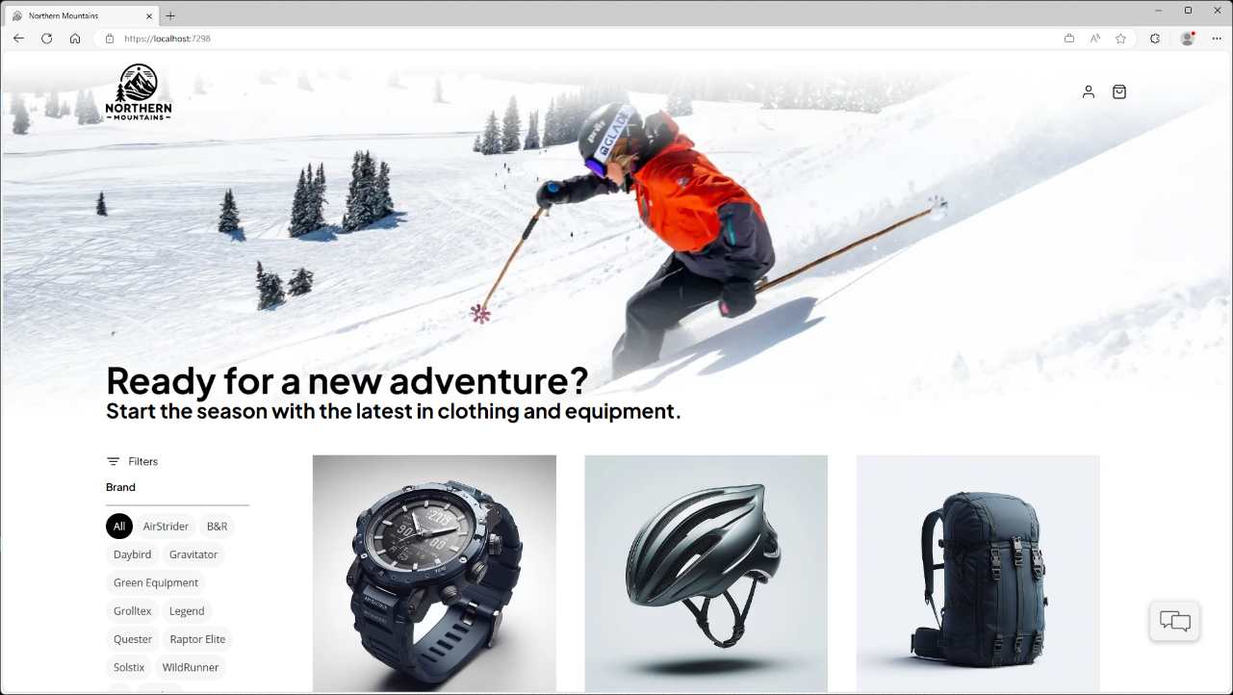
Notes:
웹사이트를 하나 만든다고 가정을 해 보쟈
스포츠 굿즈 파는 온라인 쇼핑몰 웹사이트임
Let's say you're building a website, here for example is a sports website that many of us maybe have built or at least browsed online now we think to ourselves what goes into building this application and you might have a small team or you might have a big team that's building this type of app.

Slide 10

Cloud Services
Web App
Blazor App
Data Source
Notes:
맨 처음에는 아마 이 그림처럼 아주 단순하게 시작할 거임
웹사이트 하나만 달랑 있고, 그 웹사이트에서 다이렉트로 데이타베이스에 붙겠지
Let’s start at the very beginner of how I would build this app. I would spin up a Blazor web app with some data. Maybe it is hardcoded or in a json file, or even maybe a small SQLite database. With just a single web app there is plenty that .NET Aspire can help me with we will get into.

Slide 11

Cloud Services
Web App
Blazor App
Backend API
PostgreSQL
Identity
Catalog
Order
Basket
Payment
Notes:
그러다가 좀 더 스케일이 커지면 프론트엔드와 백엔드를 분리하기 시작함
데이터베이스는 백엔드에서 붙고, 앞서 만들었던 웹사이트는 프론트엔드로 자리잡게 됨
이제부터 닷넷 아스파이어가 슬슬 시동을 걸 때가 됐음. 닷넷 아스파이어를 쓰면 프론트엔드와 백엔드 사이의 연결, 백엔드와 데이터베이스 사이의 연결이 좀 더 깔끔해짐
.NET Aspire starts to shine as your application grows. A common scenario for developers are building a backend for their frontend side by side. The backend usually talks to a database and has multiple APIs that the web app can talk to. There are several features of .NET Aspire that this type of application can take advantage of.

Slide 12



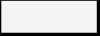

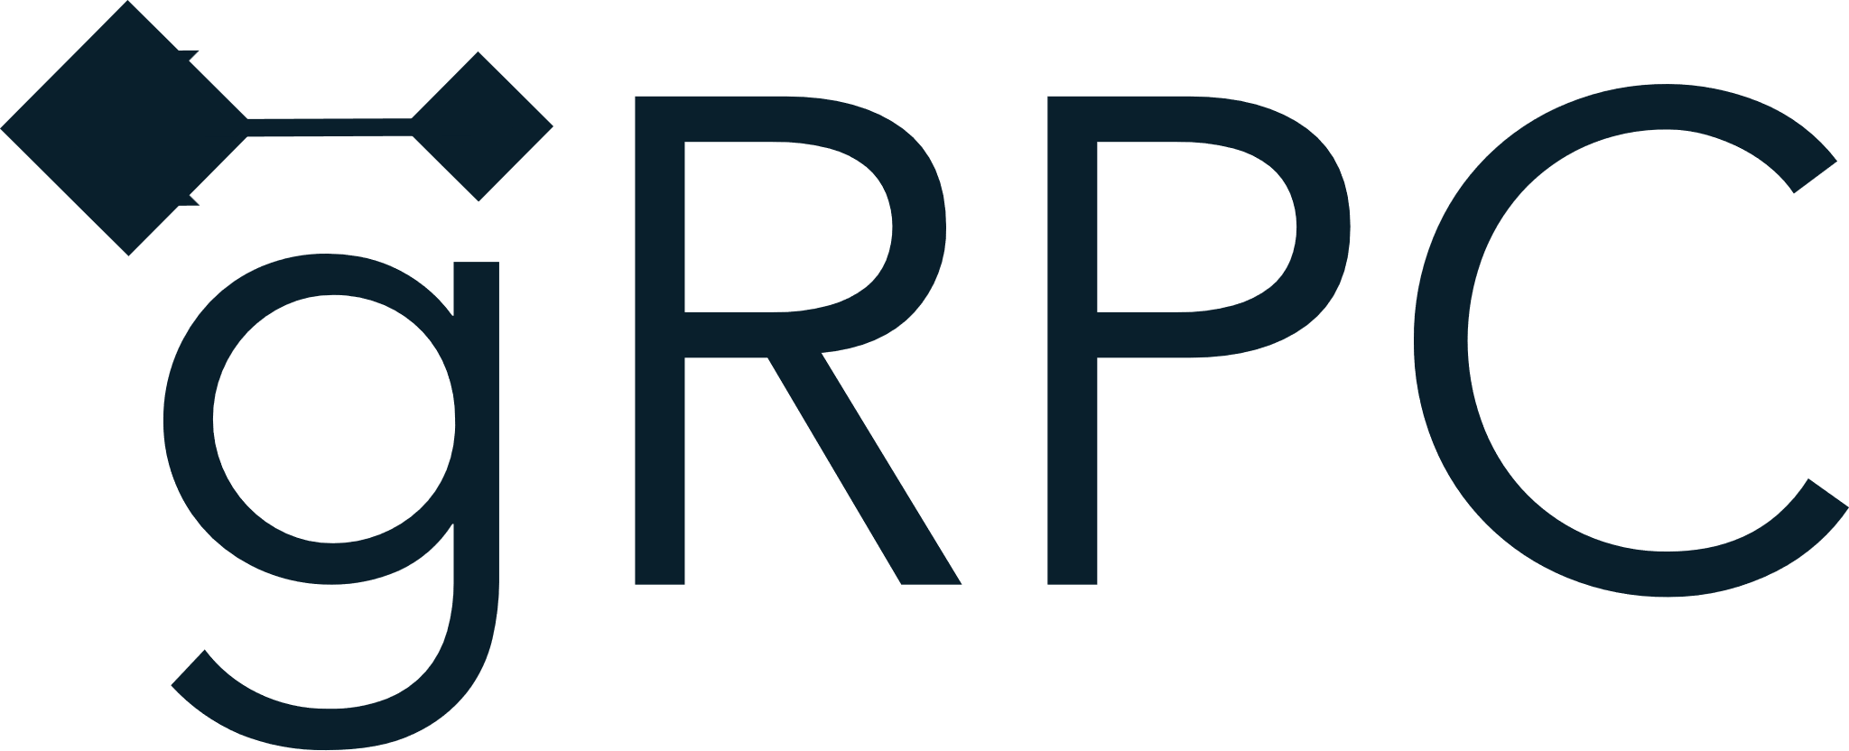
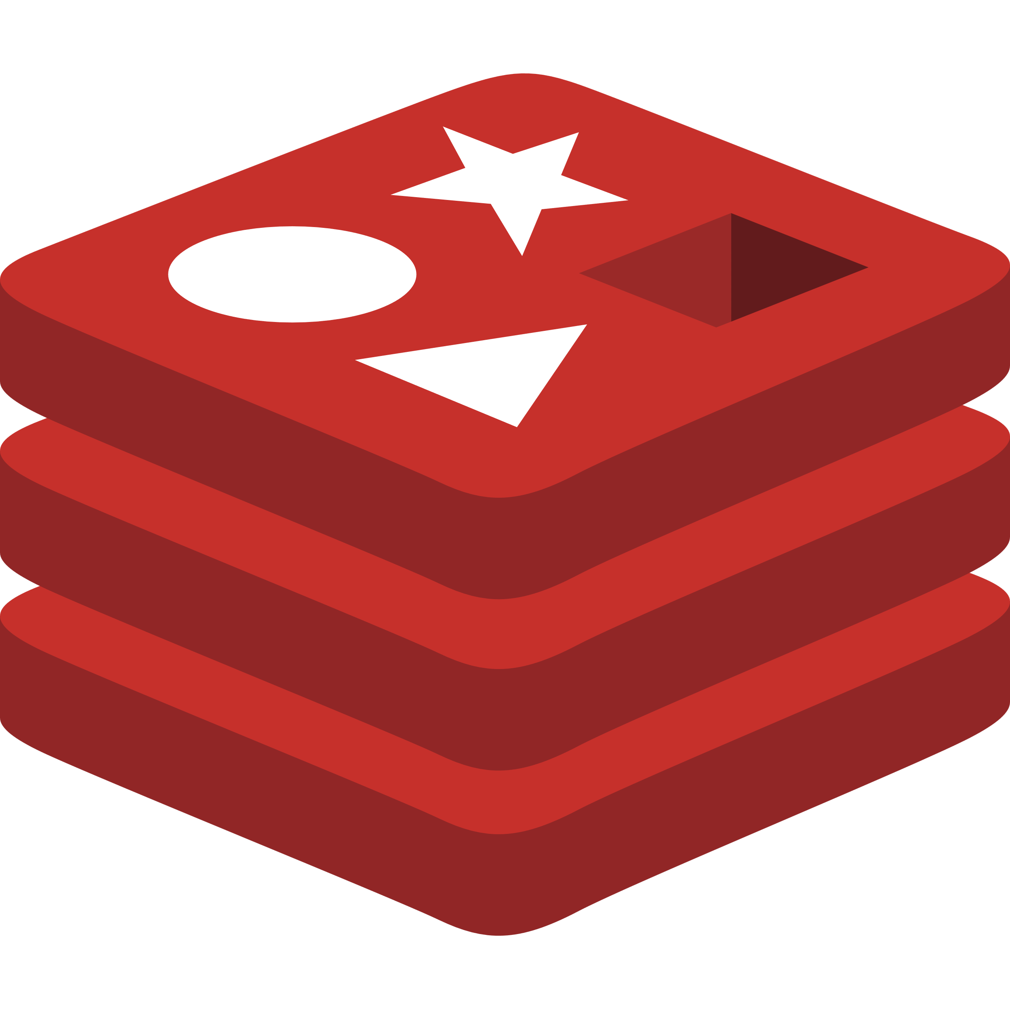
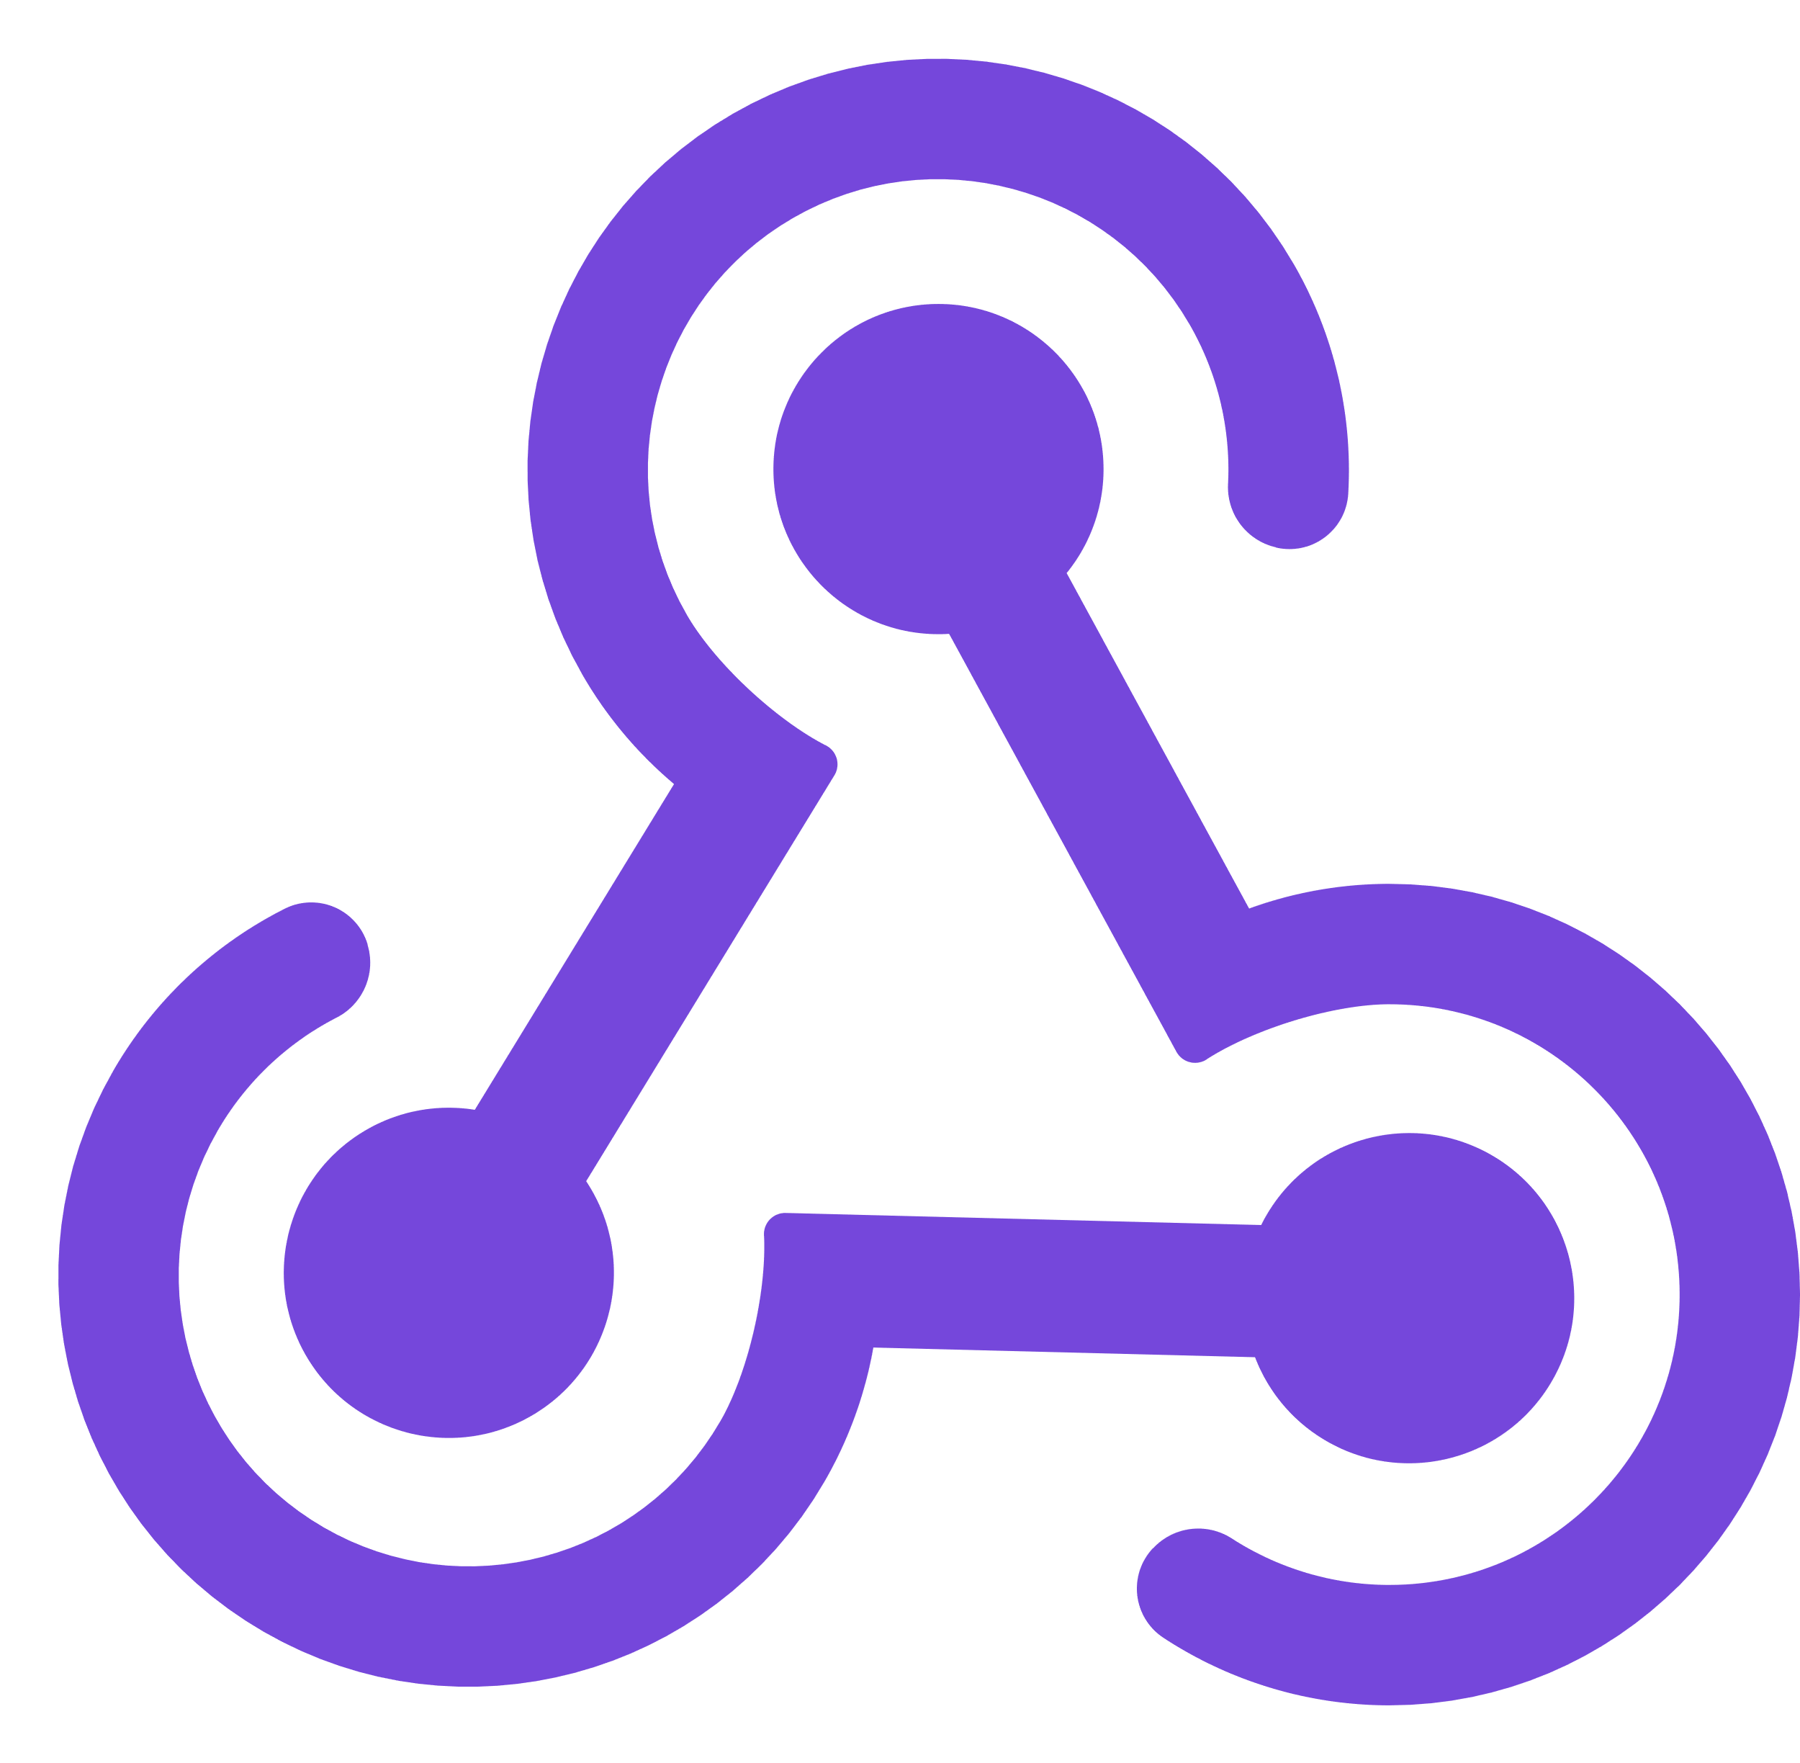

Cloud Services
Client Apps
Identity Service
Mobile BFF
Identity API
PostgreSQL
Mobile App
OpenAI
Mobile API
Catalog Service
Catalog API
PostgreSQL
Order Service
Ordering API
Web App
Ordering API
Order Processor
PostgreSQL
Event Bus
Browser
Blazor App
Basket Service
Basket API
Redis
Payment Service
Payment Processor
Admin Services
Webhook Client
Webhooks Service
Observability
Webhooks API
PostgreSQL
Notes:
회사 규모가 커지면 더불어 시스템 복잡도가 더 커지게 됨
프론트엔드는 웹 뿐만 아니라 모바일도 생길 것이고, 각 프론트엔드에 맞게 BFF도 생길 것이고, 백엔드는 마이크로서비스 아키텍처로 잘게 쪼개질 것이고, 게다가 분산환경을 위한 메시지 큐잉 서비스도 필요해 질 것이고, 만약 AI 붙이고 싶으면 OpenAI 같은 LLM 서비스도 붙일 것이고 등등…
이렇게 복잡도가 커지면 그 때부터는 관리의 문제가 너무 커지게 됨
닷넷 아스파이어가 이런 상황을 한 번에 정리를 해 줄 수가 있게 됨
At some point you may start to build out a fully distributed cloud-native architected project with lots of different dependences.
In each these scenarios whether your application is small as a single API with the front end and a back-end or a full cloud native distributed application .NET Aspire is a great use case for you.

Slide 13
Works with ALL scale of applications and grows with you!
모든 경우의 애플리케이션 스케일링에 대응하고 성장합니다!
Notes:
계속 닷넷 아스파이어만 쓰면 다 된다고 하지?
실제로 모든 사이즈의 애플리케이션 아키텍처에 대응을 할 수 있음
What I like to say is every single application should have .NET Aspire added to it and I'm going to show and tell you why and by the end of this presentation and this demo as we follow along you're going to be wow at how developer productivity is boosted and I can get deep insights into my application

Slide 14
A cloud ready stack for building observable, production ready, distributed applications
Smart Defaults
Developer Dashboard
Orchestration
Service Discovery
Components
Deployment
Notes:
도대체 닷넷 아스파이어 안에 뭐가 있길래 그럴까?
오늘 이 여섯가지에 대해 얘길 해 볼 거임
디폴트
대시보드
오케스트레이션
디스커버리
컴포넌트
배포
So what's in .NET Aspire? There's a series of different features that help developers be more productive, build better observable production ready distributed applications, and ease the deployment in many scenarios for us. We're going to take a look at every single one of these different features from start to finish and integrate them into our application. Now a lot of people start with the developer dashboard because it's the fancy shiny thing that ships directly with .NET Aspire but we're going to start in a different area first which I think is one of the areas and features that every single application should integrate into our application today

Slide 15
DEMO
Initial App Walkthrough
Clone: https://github.com/dotnet-presentations/letslearn-dotnet-aspire
blazorstudy
Notes:
일단 최초 앱부터 시작해 보자
리포지토리를 다운로드 받으면 미국 기상청 웹사이트의 API를 사용해서 만든 앱이 나타남
하지만 요렇게 바꿔서 다운로드 받으면 한국 기상청 웹사이트의 API를 사용해서 만든 앱을 볼 수 있음
Let’s take a look at the project we will be “Aspireify” today. This application is a weather hub that uses the United States national weather service API with a nice Blazor UI that allows you to select a weather station.
First, let’s clone the repo where you will find the source code for the app, these slides, and full walkthrough guides that you can follow along.
NOTE: Open up this github repo and do a walkthrough of the necessary setup steps

Slide 16
A cloud ready stack for building observable, production ready, distributed applications
Smart Defaults
Developer Dashboard
Orchestration
Service Discovery
Components
Deployment
Notes:
쟈… 그러면 스마트 디폴트 얘기부터 시작해 볼까?
So what exactly are smart defaults?

Slide 17
.NET Aspire Service Defaults
Observability
관측용이성
Resiliency
회복탄력성
Health Checks
헬스체크
Notes:
닷넷 아스파이어의 장점이 일단 기본값을 제공해 주면 그 다음에 그걸 알아서 수정할 수 있게 해 놨다고 했음
바로 이 기본값을 제공해 주는 것이 바로 이 서비스 디폴트, 스마트 디폴트임
어떤 것에 대한 기본값인가 하면 이 관측용이성, 회복탄력성, 그리고 헬스체크 (상태 체크) 관련한 내용임
Well, there are several things that every single type of application needs, and they're integrated directly into the .NET SDK or packages. If you want to go ahead and configure all of these yourselves you totally can and many applications today might add one or two of these different areas but with smart defaults with one single project added into your solution, you will be able to integrate in a set of defaults are recommended by the asp.NET core team into your applications let's see what that means.

Slide 18
Observability | 관측용이성
public static IHostApplicationBuilder ConfigureOpenTelemetry(this IHostApplicationBuilder builder)
{
builder.Logging.AddOpenTelemetry(logging =>
{
logging.IncludeFormattedMessage = true;
logging.IncludeScopes = true;
});
builder.Services.AddOpenTelemetry()
.WithMetrics(metrics =>
{
metrics.AddAspNetCoreInstrumentation()
.AddHttpClientInstrumentation()
.AddRuntimeInstrumentation();
})
.WithTracing(tracing =>
{
tracing.AddAspNetCoreInstrumentation()
.AddHttpClientInstrumentation();
});
builder.AddOpenTelemetryExporters();
return builder;
}
Notes:
관측용이성 관련 코드를 보쟈
닷넷 아스파이어는 오픈텔레메트리를 이용함 클라우드 네이티브 앱 개발에서 거의 업계 표준으로 쓰이는 라이브러리임
이걸 이용해서 프론트엔드에서 백엔드까지 쭉 애플리케이션이 어떻게 작동하는지, 어디에서 문제가 생기는지 등을 추적할 수 있음
예전엔 이걸 프론트엔드에서 설정하고 백엔드에서 설정하고 개별적으로 다 해야 했다면 닷넷 아스파이어는 이걸 자동으로 모든 곳에 밀어 넣어줌
First is observability, OpenTelemetry is an open-source standard that is becoming the de facto way of getting deep metrics stack traces and insights into your application. With ASP.NET Core, OpenTelemetry is deeply integrated into the built in logging service and metrics and tracing services that are provided. It was just a few lines of code, and not only will the service defaults automatically configure this but they'll also enable you to set up exporters so you can publish that data in other places.

Slide 19
Observability | 관측용이성
private static IHostApplicationBuilder AddOpenTelemetryExporters(this IHostApplicationBuilder builder)
{
var otlpEndpoint = builder.Configuration["OTEL_EXPORTER_OTLP_ENDPOINT"];
var useOtlpExporter = !string.IsNullOrWhiteSpace(otlpEndpoint);
if (useOtlpExporter)
{
builder.Services.AddOpenTelemetry().UseOtlpExporter();
}
// Uncomment the following lines to enable the Azure Monitor exporter
//if (!string.IsNullOrEmpty(builder.Configuration["APPINSIGHTS_CONNECTION"]))
//{
// builder.Services.AddOpenTelemetry()
// .UseAzureMonitor();
//}
return builder;
}
Notes:
기본적으로 오픈텔레메트리에서 제공하는 오픈텔레메트리 익스포터, 줄여서 오텔익스포터라고 하는데, 이건 OTLP 이라는 프로토콜을 사용함
여기에 필요하다면 이미 회사에서 프로메테우스라든가 그라파나라든가 애저 모니터링 서비스들을 사용하고 있을 경우에는 그것들을 붙여서 사용할 수도 있음
여기 주석처리된 걸 보면 애저 모니터 서비스를 곧바로 사용할 수 있게끔 해 놨음
These exporters directly enable you to export them to several different services out-of-the-box they will configure the gRPC exporter which is what the dashboard will use later to visualize which we'll talk about and see in a little bit. You can also configure it to use command line or other services such as Azure Monitor to see your telemetry in production. What's great about this is with just a few lines of code from these defaults you will automatically be ready to go with some of the best metrics and telemetry in just a few seconds here

Slide 20
Resiliency | 회복탄력성
builder.Services.ConfigureHttpClientDefaults(http =>
{
// Turn on resilience by default
http.AddStandardResilienceHandler();
});
Notes:
이번엔 회복탄력성 얘길 해 볼까?
이 한줄로 모든 것을 설명할 수 있음
기본값으로 이 회복탄력성 세팅을 해 줌
이 회복탄력성 세팅 안에는 리트라이, 서킷브레이커 패턴 등 다양한 환경 설정이 들어가 있음
물론 이 값을 수동으로 변경할 수도 있음
When we think about our applications and having spotty Internet connections, we want our applications to be able to automatically retry for example or be able to pick up lost connections and with standard resiliency turnout by default your applications will be able to do just that. now of course these are the recommended defaults, but you can always tweak them to your exact needs.

Slide 21
Health Checks | 헬스체크
public static IHostApplicationBuilder AddDefaultHealthChecks(this IHostApplicationBuilder builder)
{
builder.Services.AddHealthChecks()
// Add a default liveness check to ensure app is responsive
.AddCheck("self", () => HealthCheckResult.Healthy(), ["live"]);
return builder;
}
public static WebApplication MapDefaultEndpoints(this WebApplication app)
{
if (app.Environment.IsDevelopment())
{
app.MapHealthChecks("/health");
app.MapHealthChecks("/alive", new HealthCheckOptions
{
Predicate = r => r.Tags.Contains("live")
});
}
return app;
}
Notes:
마지막으로 헬스체크
각각의 앱들이 제대로 작동하고 있는지 헬스체크 엔드포인트가 필요함
이 헬스체크 엔드포인트를 알아서 만들어서 넣어줌
그러면 모니터링 하는 입장에서는 그 헬스체크 엔드포인트만 찔러서 응답이 있으면 서비스가 살아 있는 거고 아니면 죽은 거고 그렇겠지
And finally, our health checks.
With just a few simple lines of code automatically the service defaults will configure your application with several health checks that you can extend with your very own health checks and additionally a few endpoints that you can set up for automation to make sure your applications are running in production. Now these specific service defaults will get extended in the future as we start to integrate additional features into our application, so these are our set of defaults for the base applications they enable further integration as we start to build out and integrate .NET Aspire and components into our application later.

Slide 22
DEMO
.NET Aspire - Smart Defaults
Notes:
그럼 이 스마트 디폴트에 대해 데모를 한 번 보쟈
But now let's first take an application and add service defaults and configure it in an application that has a back end and a front end and see what we get.

Slide 23
Q&A
.NET Aspire - Smart Defaults
Notes:
지금까지 혹시나 채팅장에 질문이 올라온 게 있나? 있으면 한 번 털고 가쟈
But now let's first take an application and add service defaults and configure it in an application that has a back end and a front end and see what we get.

Slide 24
A cloud ready stack for building observable, production ready, distributed applications
Smart Defaults
Developer Dashboard
Orchestration
Service Discovery
Components
Deployment
Notes:
두번째로 다뤄볼 것은 대시보드임
대시보드에서 어떤 인사이트를 얻을 수 있을까?
Now with our application all set up with smart defaults and starting to generate things such as metrics and traces and telemetry the next thing that we want to do as a developer is get insight into our application as it's running and also better manageability.

Slide 25
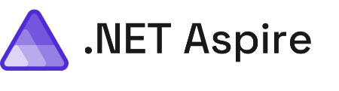
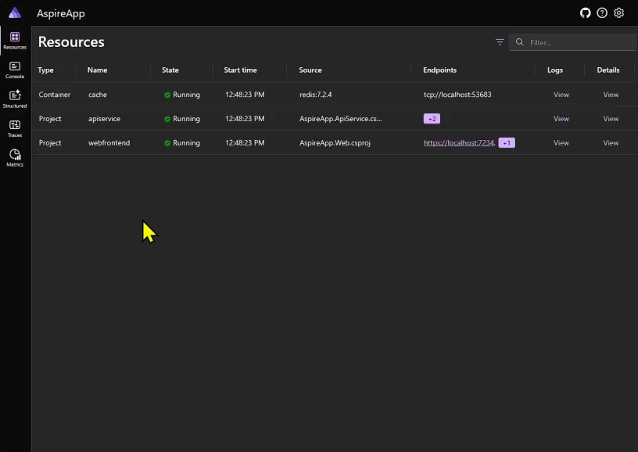
Developer Dashboard | 대시보드
Structured Logs
구조화된 로그
Metrics
메트릭
Distributed Traces
분산 트레이스
Dependencies
의존성
Notes:
대시보드를 보면 전체 애플리케이션의 구조화된 로그를 볼 수 있음
메트릭, 트레이스도 볼 수 있고, 각각의 앱이 서로 어떤 의존성을 갖고 있는지도 볼 수 있음
지금 동영상이 살짝 돌고 있는데, 이걸 간단하게 보면 알 수 있을 거임
And that is where the developer dashboard comes in the developer dashboard for .NET Aspire gives you a one stop shop for an entire overview of your application including see all of your projects and dependencies running and giving you deep visualization of all of that OpenTelemetry data all coming in via the gRPC exporter. The dashboard is amazing because it's built 100% open source with .NET, Blazor, and FluentUI.

Slide 26
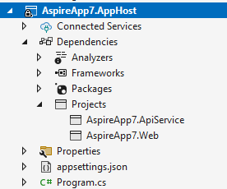
Developer Dashboard 통합
Standalone | 스탠드얼론
.NET Aspire App Host
docker run --rm -it -p 18888:18888 -p 4317:18889 -d --name aspire-dashboard mcr.microsoft.com/dotnet/aspire-dashboard:8.0.0
docker run --rm -it `
-p 18888:18888 `
-p 4317:18889 -d `
--name aspire-dashboard `
mcr.microsoft.com/dotnet/aspire-dashboard:8.0.0
Notes:
이 대시보드는 스탠드얼론 컨테이너로 돌아감
이 말은 내부적으로 그냥 돌릴 수도 있지만, 프로덕션 환경에서도 사용할 수 있음. 이건 클라우로 배포가 가능하다는 말임 OTLP 프로토콜과 포트번호만 맞춰주면 사실 다 볼 수 있음
아니면 AppHost 프로젝트를 실행시킬 경우 거기서 자동으로 볼 수 도 있음
The .NET Aspire dashboard can be run multiple ways. It is available as a standalone container that you can run locally on your machine. This means the Dashboard can be used and deployed internally, for development deployments, or even production.
Most developers will get their first glance by using the .NET Aspire App Host project that will automatically orchestrate your projects and dependencies to launch and will open the dashboard automatically. Let’s talk about what that looks like.

Slide 27
A cloud ready stack for building observable, production ready, distributed applications
Smart Defaults
Developer Dashboard
Orchestration
Service Discovery
Components
Deployment
Notes:
아스파이어의 핵심 기능 중 하나는 바로 이 오케스트레이션임
그럼 이걸 어떤 식으로 활용할 수 있을까?
As I mentioned, orchestration is one of the main feature of .NET Aspire. But what does that look like in practice?

Slide 28
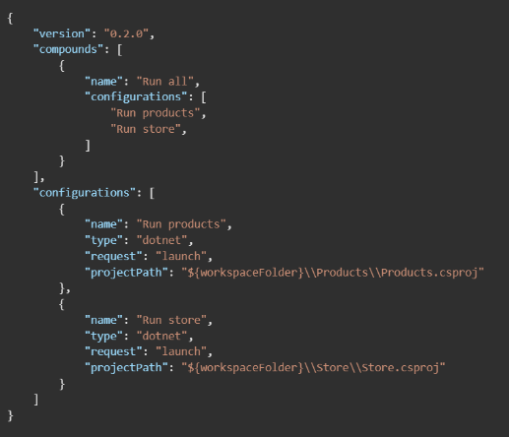
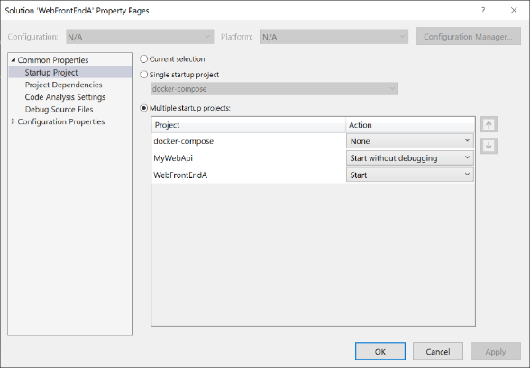
Before
Notes:
비주얼 스튜디오나 비주얼 스튜디오 코드를 통해서 여러 개의 앱을 동시에 실행시키려면 몇가지 세팅을 해 줘야 함
지금 보는 스샷처럼
만약 데이터베이스 연결이 필요하다면 그 전에 이미 먼저 돌고 있어야 함. 그리고 그 이후에 커넥션 스트링을 받아오든가 해야 함
So currently today and as you just saw if we wanted to run multiple services all at the same time and debug them we're going to have to run multiple commands or configure VS Code or Visual Studio to set up multiple startup projects. Additionally, if we have other dependencies such as this case maybe a database or another container, we're going to also have to spin them up automatically.

Slide 29
Orchestration | 오케스트레이션
var builder = DistributedApplication.CreateBuilder(args);
builder.AddProject<Projects.ApiService>("apiservice");
builder.AddProject<Projects.Web>("webfrontend");
builder.Build().Run();
Notes:
그게 굉장히 복잡한데
여기서 닷넷 아스파이어가 제대로 역할을 해 줌
그냥 프로젝트만 AppHost 프로젝트에 추가하고 AppHost 프로젝트를 실행시키기만 하면 자동으로 등록된 모든 앱이 실행됨
This is where the .NET Aspire App Host and orchestration come into play. We add a new project to our application which is called the App Host and it is a distributed application that enables us to add project dependencies and orchestrate if you will a single file that tells the .NET Aspire App Host what to start up and what dependencies are required. In this case we can see that I have a distributed application with two different projects and API service and a web front end at this case I haven't orchestrated or done anything about dependencies or anything I'm just saying hey please start up my application which are these two services that live independently.

Slide 30
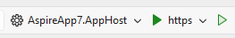
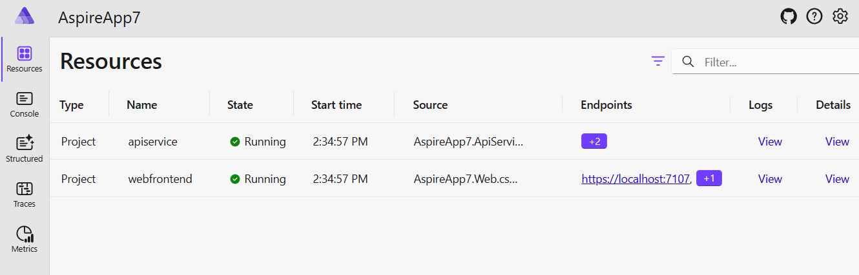
After
Notes:
이런 식인 거지
더 이상 비주얼 스튜디오라든가 비주얼 스튜디오 코드에 의존할 필요가 없어졌다는 거임
And what I get from that is a new project inside of Visual Studio or VS Code that allows me to add those projects and configure that program.cs file inside of the IDE I can also see that I have a new app host startup project and when I run it not only will it look to build and compile and run any of the projects or dependencies in the program.cs but it will also start a .NET Aspire dashboard that has a new tab on it called resources. and these resources are what are being defined specifically inside of that distributed application and here we can see that API service and that web front end and I can easily click in to see logs details and points.

Slide 31
DEMO
.NET Aspire - Orchestration
Notes:
쟈… 그럼 오케스트레이션 데모를 보쟈
So, let's go ahead and add orchestration to this application.

Slide 32
Q&A
.NET Aspire - Orchestration
Notes:
지금까지 한 것 질문 받는다
So, let's go ahead and add orchestration to this application.

Slide 33
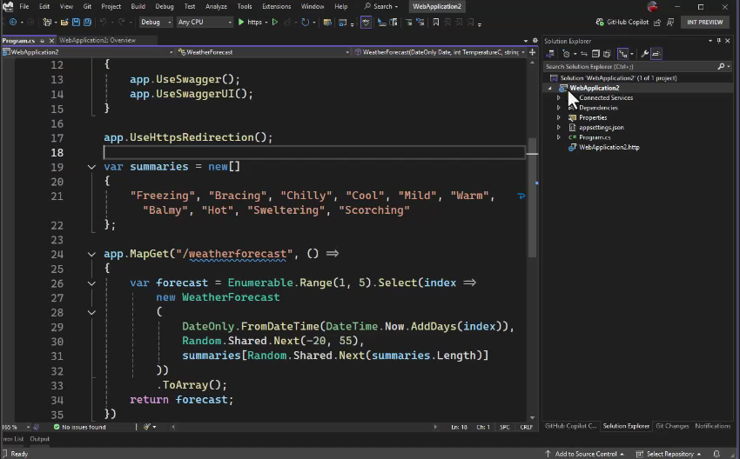
.NET Aspire와 Visual Studio의 통합
Notes:
이런 서비스 디폴트라든가 오케스트레이션 기능은 비주얼 스튜디오를 쓰면 거기서 자동으로 지원이 되기 때문에 더욱 편하게 쓸 수 있음
While you can manually add in the smart service defaults and configure orchestration with the App Host, if you are using Visual Studio 2022 there is great tooling support that will do it all for you automatically.

Slide 34
A cloud ready stack for building observable, production ready, distributed applications
Smart Defaults
Developer Dashboard
Orchestration
Service Discovery
Components
Deployment
Notes:
이번에는 서비스 디스커버리에 대해 얘길 해 보쟈
With orchestration, the .NET Aspire app host knows what to start up but we can also configure it so it knows about project dependencies, and it can enable applications to automatically discover each other so we don't have to use hard coded strings.

Slide 35
Before
{
"Logging": {
"LogLevel": {
"Default": "Information",
"Microsoft.AspNetCore": "Warning"
}
},
"AllowedHosts": "*",
"ProductEndpoint": "http://localhost:5228",
"ProductEndpointHttps": "https://localhost:7130"
}
builder.Services.AddHttpClient<ProductService>(c =>
{
var url = builder.Configuration["ProductEndpoint"] ?? throw new
InvalidOperationException("ProductEndpoint is not set");
c.BaseAddress = new(url);
});
Notes:
And what I mean by that is that traditionally we would use connection strings this is a pretty standard practice inside of our development to define an endpoint in this case with a specific address. And then when we deploy our application we would update this endpoint in our back end wherever we're have it deployed with the actual production endpoint. And then in our application we would use our configuration to grab the specific endpoint out. As a developer though we have to configure our application with to configure our back end and of course we need to make sure that we are always adding and updating these connection strings as we develop. It sure would be nice if we could automatically have our applications discover each other if they depend on each other

Slide 36
Service Discovery | 서비스 디스커버리
var builder = DistributedApplication.CreateBuilder(args);
var apiService = builder.AddProject<Projects.ApiService>("apiservice");
builder.AddProject<Projects.Web>("webfrontend")
.WithReference(apiService);
builder.Build().Run();
builder.Services.AddHttpClient<WeatherApiClient>(client =>
{
client.BaseAddress = new("https+http://apiservice");
});
Notes:
What we can do is instead of just adding each of our projects to the builder of our distributed application we can actually have the projects reference each other. In this case when I add a project it is returning a resource that I can then add as a reference to other projects so here our web front end is using our API service. And I want to make a special call out here which is that the API service and the web front end have these strings defined and these are specific keys that we can use later as part of service discovery. If we take a look below we have our service that we're adding an HTTP client on and in this case we're setting our base address to be both HTTPS plus HTTP and we're using that API service string that .NET Aspire service discovery will automatically resolve for us when we run our application.

Slide 37
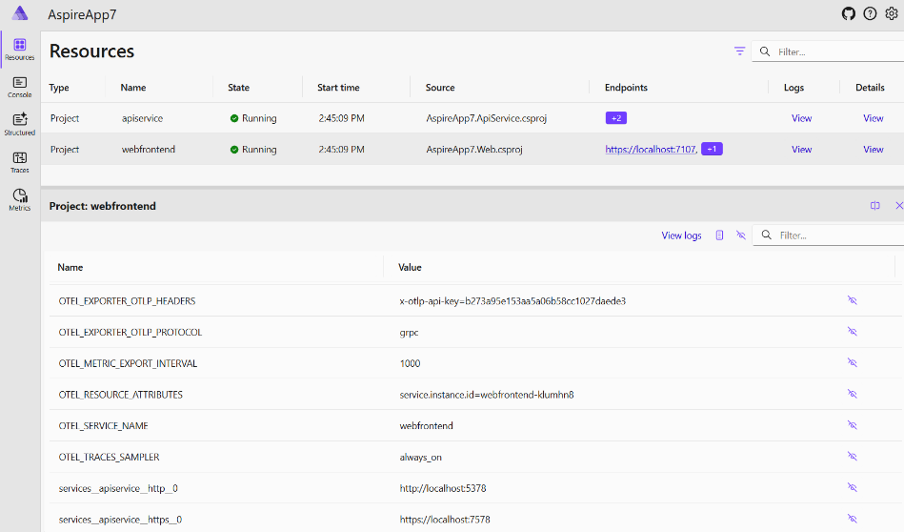
커넥션 스트링 자동 생성 😀
Notes:
Now this doesn't mean that we're getting rid of connection strings. In fact, a connection string is generated for us by the .NET Aspire App host and it is automatically set up when we run our application. This means that if we have our connection strings configured we can still set them on our back end when we have them deployed.

Slide 38
DEMO
.NET Aspire - Service Discovery
Notes:
Let's take our application that is orchestrated and let's go ahead and type in some service discovery and update our connection strings today to take advantage of it.

Slide 39
Q&A
.NET Aspire - Service Discovery
Notes:
Let's take our application that is orchestrated and let's go ahead and type in some service discovery and update our connection strings today to take advantage of it.

Slide 40
A cloud ready stack for building observable, production ready, distributed applications
Smart Defaults
Developer Dashboard
Orchestration
Service Discovery
Components
Deployment
Notes:
Now as we mentioned earlier our application is small today but it is using things such as a database but as our application grows we're going to start to integrate in more services and additional dependencies that we may want to use and that's where .NET Aspire components come in.

Slide 41
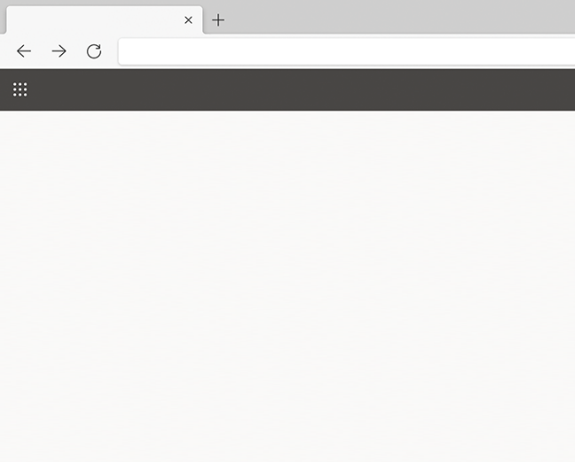

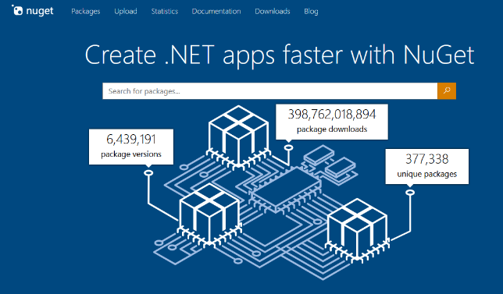
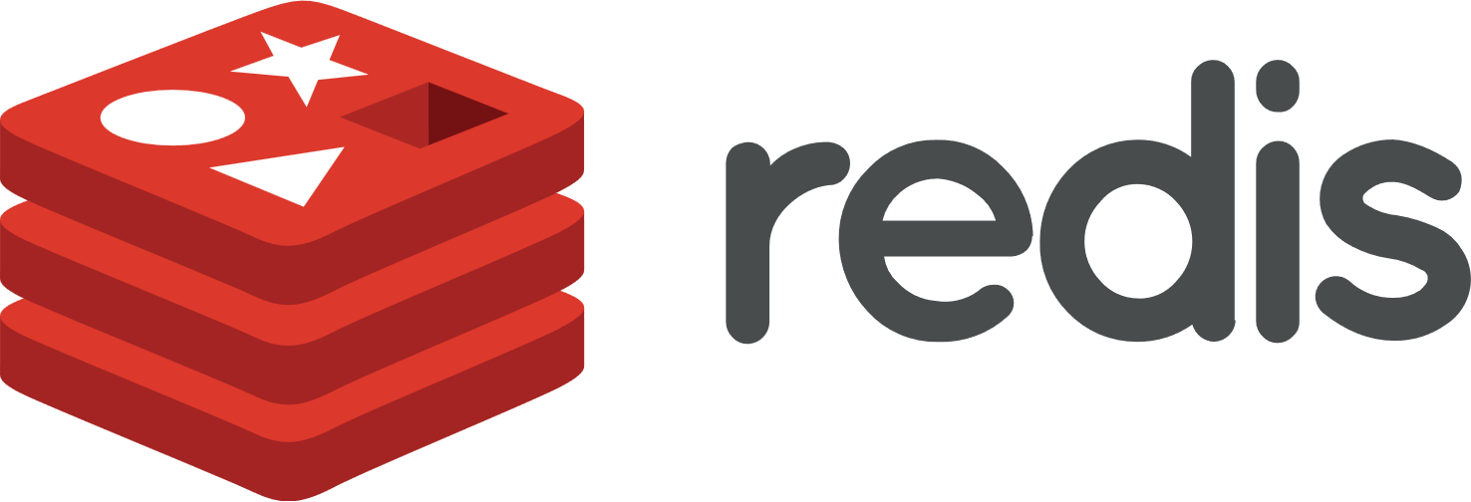

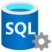







Components | 컴포넌트
Nuget Gallery | Home
https://www.nuget.org
Notes:
Done an Aspire component or a curated list of optimized libraries that are preconfigured to easily integrate into .NET Aspire app host projects and additionally into .NET projects directly that are being orchestrated with Aspire. So, this thing means things like SQL databases, Cosmos DB Azure integrations, Redis Cache, messaging, and a lot more and all of these are available open source and directly on NuGet. In addition to libraries from Microsoft and for Azure there's great integrations into other ecosystems as well such as AWS.

Slide 42
자동으로 컨테이너 이미지를 다운로드 받아서 Docker 혹은 Podman에서 실행시킵니다!
Component Orchestration | 컴포넌트 오케스트레이션
var builder = DistributedApplication.CreateBuilder(args); var postgres = builder.AddPostgres("postgres").WithPgAdmin(); var db = postgres.AddDatabase("db");
var cache = builder.AddRedis("cache");
var apiService = builder.AddProject<Projects.ApiService>("apiservice")
.WithReference(db);
builder.AddProject<Projects.Web>("webfrontend")
.WithReference(apiService)
.WithReference(cache);
builder.Build().Run();
Notes:
So how is this different than just adding the library directly? Well, the first thing is that when you add in the component to the app host it gives you single line integrations to easily integrate those libraries. So, for example, here I'm not only adding a Postges database but I'm also adding a Postges admin as well and on top of that I'm adding Redis cache into it and configuring my back end and my front end to automatically use these new dependencies which will go through the service discovery phase.
Now when I run my application .NET Aspire will automatically pull down the container images or any other dependencies required and automatically start them inside of docker or podman. This is a huge save of time where developers getting up and running on their local machine.

Slide 43
Component Integration | 컴포넌트 통합
var builder = WebApplication.CreateBuilder(args);
builder.AddServiceDefaults();
builder.AddRedisOutputCache("cache");
builder.Services.AddRazorComponents()
.AddInteractiveServerComponents();
var app = builder.Build();
app.UseOutputCache();
app.MapRazorComponents<App>()
.AddInteractiveServerRenderMode();
app.MapDefaultEndpoints();
app.Run();
자동으로 리트라이, 헬스체크, 로깅, 텔레메트리 설정을 해 줍니다!!!!
Notes:
Now on top of that there's another package that you integrate directly into your applications so if you want to add caching for example into your back end or your front end you may add in the output caching component into your Blazor application. Here that's what I've done and I've simply added a single line of code to say add Redis output cache with the same key that I configured earlier so it can go through service discovery. Now these components not just add Redis connectivity into your application but they also use smart defaults such as adding retries health checks logging and additional telemetry that we will be able to visualize into the dashboard.

Slide 44
DEMO
.NET Aspire - Components
Notes:
So let's go ahead and add Redis cache directly into this application.

Slide 45
Q&A
.NET Aspire - Components
Notes:
So let's go ahead and add Redis cache directly into this application.

Slide 46
A cloud ready stack for building observable, production ready, distributed applications
Smart Defaults
Developer Dashboard
Orchestration
Service Discovery
Components
Deployment
Notes:
All right finally is the deployment phase of the application because .NET Aspire as I've shown so far gives us a world class development experience and really helps us locally on our machine get deep insights into our application comma but at some time we need to be able to deploy it..

Slide 47



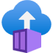



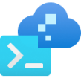





Flexible Integrations & Deployment | 유연한 통합 및 배포
How You Do It Today!
AWS CDK
Azure Dev CLI
Visual Studio
Notes:
So what are our options well the first thing is that you can continue to just deploy your application directly like you have been doing today. now it may mean that you need to add a few more connection strings or you may need to add in those dependencies into your deployment pipeline. But no matter where you're deploying your .NET applications today and whatever services you're using you can continue to deploy. In this case I may decide to integrate Azure Redis Cache and continue to deploy my application into App Service. Or I might decide that I want to take it further and I want to use things such as container apps to bundle up application article even further such as using Kubernetes services. But of course, you can deploy your application everywhere.
In addition to how you deploy today there's deep integrations for AWS and for Azure like we've seen with components but in additionally into the command line to help you get your services up and running. And of course it wouldn't be Visual Studio with a little right click publish. Visual Studio directly integrates into the Azure developer CLI to give you sort of an easy button to start to deploy your application. Visual Studio on Azure developer CLI can take your application and bundle it up automatically into containers and publish them to Azure Container Apps. Let's take a look and see what that looks like.

Slide 48
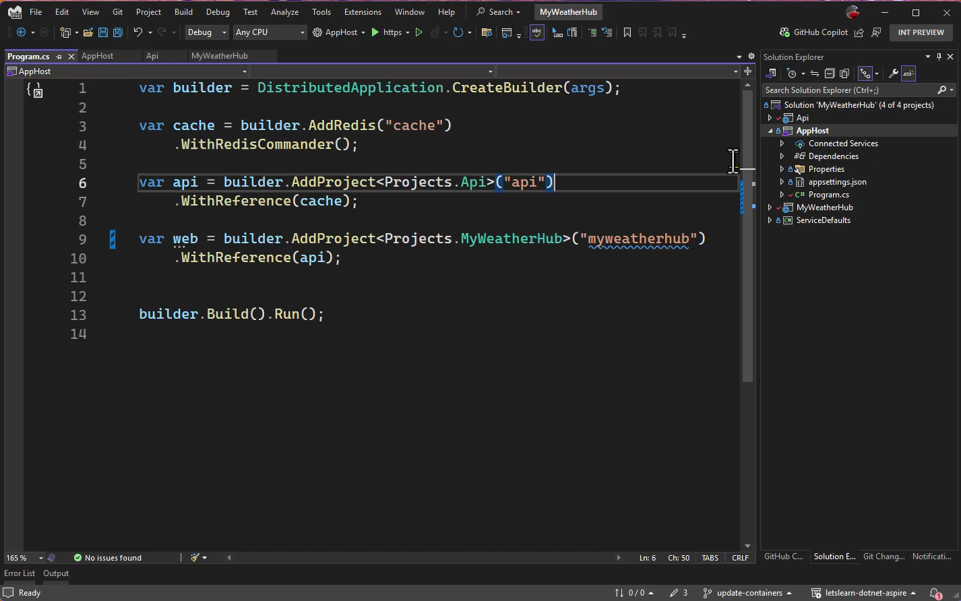
Notes:
Here inside of Visual Studio like I said you can simply right click and publish and as of today you have the option to automatically deploy to Azure container apps. Now what's happening here is that when we use .NET Aspires app host it generates a manifest, and that manifest can be used by different tools such as the Azure developer CLI to be able to take everything about my application and automatically configure in this case Azure Container Apps and all the adjacent services. So Visual Studio handles this all for me automatically and I can easily integrate it into my CI and CD pipeline. And while this is the easy mode especially if I'm wanting to see my application run really quick in a real environment as I previously mentioned the .NET Aspire project can generate and manifest and it can be used in other tools just as Aspir8 which is an open-source tool that enables you to take your Aspire application and put it into Kubernetes services. But with all that being said this is just one option for you and you can continue to deploy your application today as you always have.

Slide 49
A cloud ready stack for building observable, production ready, distributed applications
Smart Defaults
Developer Dashboard
Orchestration
Service Discovery
Components
Deployment
Notes:
So these are the major features of .NET Aspire that we've now integrated directly into this application, and we're all set up to deploy our application. But there's a lot more to .NET Aspire including deep integration into tooling templates and a lot more as you start to build out your application.

Slide 50

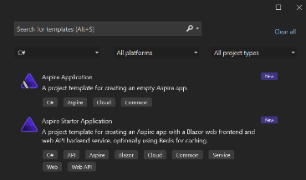
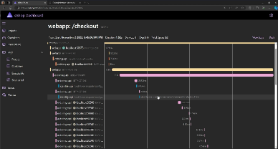
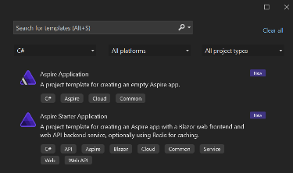
Easy to get started
쉬운 시작
Easy to build
쉬운 개발
Easy to deploy
쉬운 배포
SDK 워크로드
템플릿
컴포넌트
서비스 디스커버리
대시보드
로드, 메트릭, 분산 트레이스
명령어 하나로 실행
C# 앱 토폴로지
클라우드 배포
Notes:
What's great is that .NET Aspire makes it super easy to get started with those templates that come with the SDK workload, we've seen it easily integrate into our local development experience and give us deep insights and we also saw how easy it is to deploy our application and orchestrate it with C# topology

Slide 51
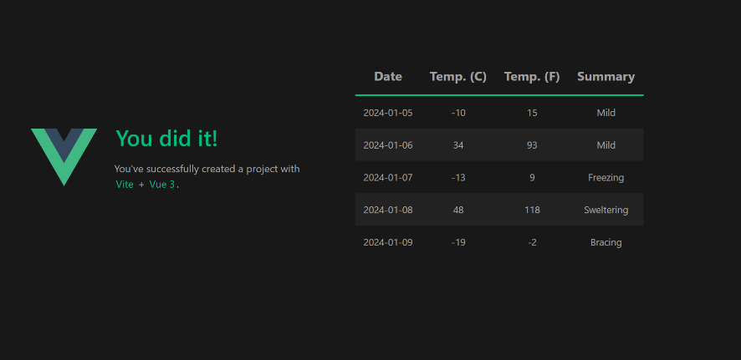
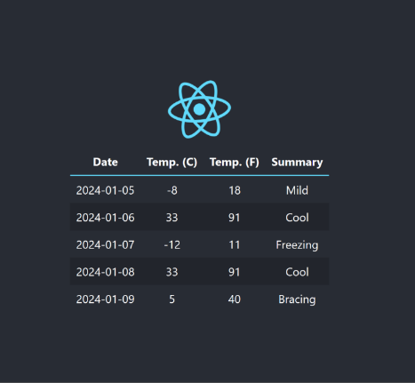
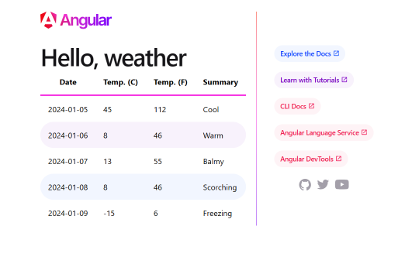
어떤 앱이든 추가 가능
Notes:
Now another thing I want to talk about really quick before we wrap this up is that I mentioned you can integrate other types of applications in to .NET Aspire systems. There's two specific ways of doing this one of just using open telemetry in your existing let's say JavaScript application and using the standalone Aspire dashboard. But additionally, you can integrate in node applications in to the app host to automatically run your node front end with your .NET backends.

Slide 52
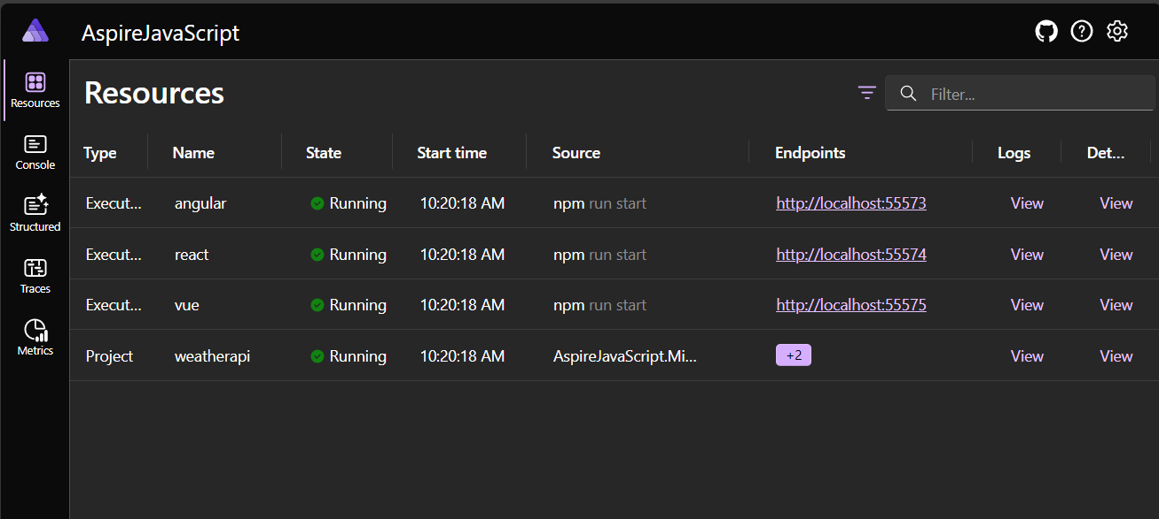
모두의 .NET Aspire!
builder.AddNpmApp("angular",
"../AspireJavaScript.Angular")
.WithReference(apiService)
.WithHttpEndpoint(env: "PORT")
.WithExternalHttpEndpoints()
.PublishAsDockerFile();
Notes:
And when you do that you'll see not only in the .NET Aspire dashboard your .NET API for example in this case running but it will also show you all of your other resources running which happened to be in this case node applications.

Slide 53
DEMO
.NET Aspire – React App Integration
Notes:
Today, we showed how to integrate .NET Aspire into an existing app and all of the features, but what if you are starting a new project! Let’s take a look at the starter project.

Slide 54
Q&A
.NET Aspire – Starter Project
Notes:
Today, we showed how to integrate .NET Aspire into an existing app and all of the features, but what if you are starting a new project! Let’s take a look at the starter project.

Slide 55
A cloud ready stack for building observable, production ready, distributed applications
Smart Defaults
Developer Dashboard
Orchestration
Service Discovery
Components
Deployment
Notes:
So these are the major features of .NET Aspire that we've now integrated directly into this application, and we're all set up to deploy our application. But there's a lot more to .NET Aspire including deep integration into tooling templates and a lot more as you start to build out your application.

Slide 56
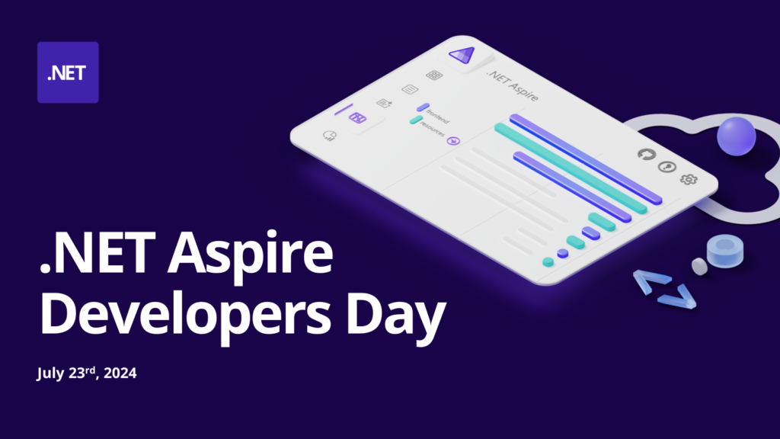
aka.ms/dotnetAspireDevDay

Slide 57
Learning Resources
.NET Aspire Videos
aka.ms/letslearn/dotnet/aspire
aka.ms/aspire/videos
Documentation
Engage with team on GitHub
aka.ms/dotnet-aspire
github.com/dotnet/aspire
김진석
Microsoft MVP
박구삼
Microsoft MVP
유저스틴
Microsoft
/@msdev_korea
/@MicrosoftDeveloperKorea
Notes:
There you have it from start to finish no matter what size or scale your application you can easily get observability resiliency scalability and manageability and so much more by integrating ..NET Aspire into your application. On top of all of that we get a super productivity boost .NET developers in our local development day-to-day.

